Slide 1
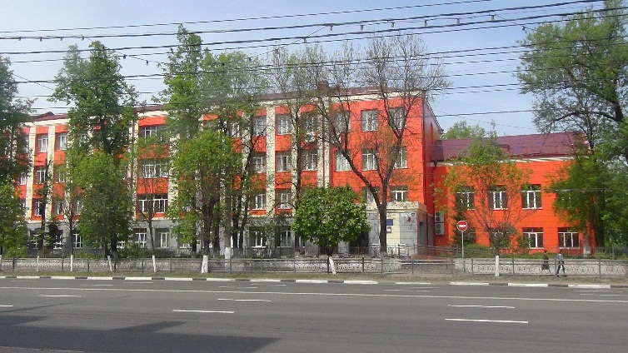
«Создание модели двухуровневого образовательного кластера как фактор расширения образовательного пространства лицея»

Slide 2
Образовательный кластер
представляет собой целостное образование, включающее в себя организационный, управленческий, технологический, содержательный уровни и позволяющее обеспечить целенаправленный процесс развития самопознания и профессионального самоопределения учащихся для достижения конкретного результата.

Slide 3
Внутрилицейский инновационный
кластер образования -
целостность традиционных, новых и инновационных образовательных структур, ресурсов и процессов в общеобразовательной организации, обеспечивающая единство, современность, эффективность и социальную значимость результатов ее деятельности через интеграцию различных общеобразовательных возможностей и подходов, направленных на совместное решение одной или нескольких актуальных задач современного образования, повышение эффективности и качества образовательного процесса.

Slide 4
Цели:
Повышение качества гуманитарного, естественно-научного и инженерно-математического образования учащихся путем соединения всех звеньев кластера в единое целое.
Осознанное профильное самоопределение учащихся.

Slide 5
Задачи:
Достижение качественно нового результата на основе объединения вкладов различных профессиональных сообществ.
Ориентация на достижение высокого и качественно нового уровня образования в лицее
Организация взаимодействия учителей, педагогов, преподавателей, учащихся, родителей и представителей общественности
Повышение учебной мотивации лицеистов и интереса старшеклассников к профессиональному выбору, приобретение начального профессионального опыта
Создание условий для успешного достижения учащимися предметных, метапредметных результатов и развития творческих способностей для приобретения профессионального опыта как первоосновы становления личности
Усиление профильной составляющей в основных образовательных программах естественно-научной и инженерно-математической направленности.
Создание материальной базы для повышения качества преподавания технических и естественно-научных предметов.

Slide 6
Двухуровневый образовательный кластер
Базовые и
профильные предметы
учебного плана
Факультативы
и элективы
Индивидуальные творческие
проекты
Лабораторные
и практические занятия
Виртуальные лаборатории
Вебинары
Учебная деятельность
Профильность
УЧЕНИК
Сетевое
взаимодействие
Внеурочная и внеучебная деятельность
Профильная практика в ВУЗах
и социально-значимых объектах
Трудовая
практика
Исследовательские работы
Социальные проекты
Рефераты
Олимпиады
Конкурсы
КТД
Notes:
К кнопкам схемы двухуровневого кластера прикреплены ссылки на файлы в формате pdf и видеоролики. Нажав ссылку, можно подробно ознакомиться с каждым пунктом.

Slide 7
Сетевое взаимодействие
В основу данного кластера положено сетевое взаимодействие учреждений различных ступеней образования, различной направленности и ведомственной принадлежности. Это позволит расширить ресурсные возможности, привлечь дополнительных специалистов, увеличить зону инновационного влияния и поле исследовательской деятельности. В этом смысле, в инновационном аспекте кластер становится средством достижения точек роста, вокруг которых сосредотачивается деятельность многих учреждений, в том числе социально - значимых.

Slide 8
Сетевое взаимодействие Тверского лицея
Школы города и области
Библиотеки
Музеи, выставки
Зарубежные партнеры (гимназии и школы Европы)
Учреждения культуры и искусства
Вузы города Твери
ССУЗы, колледжи
Школы и гимназии России
Научные центры (НИИ, ЦПС)
Социально значимые объекты города
Промышлен-ные предприятия города
Центры развития творчества

Slide 9
Урочная деятельность
Внеурочная деятельность
Внеучебная деятельность
ОЖИДАЕМЫЙ
РЕЗУЛЬТАТ
Предметные результаты
Межпредметные связи
Метапредметные результаты

Slide 10
Образ выпускника по ФГОС ООО и СОО
креативный и критически мыслящий, активно и целенаправленно познающий мир, осознающий ценность науки, труда и творчества для человека и общества;
мотивированный на образование и самообразование в течение всей своей жизни;
владеющий основами научных методов познания окружающего мира, мотивированный на творчество и современную инновационную деятельность;
подготовленный к осознанному выбору профессии, понимающий значение профессиональной деятельности для человека и общества.

Slide 11
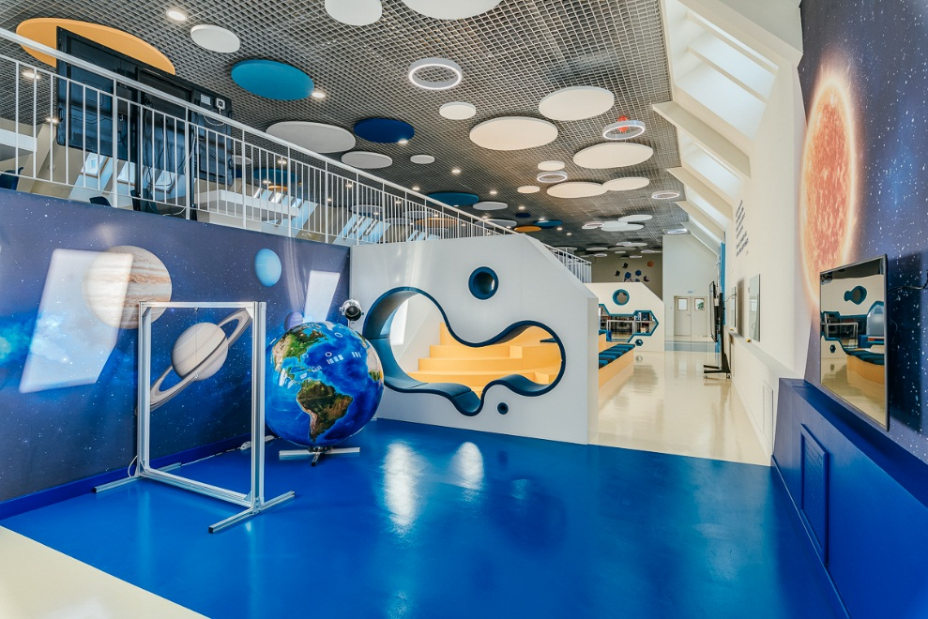
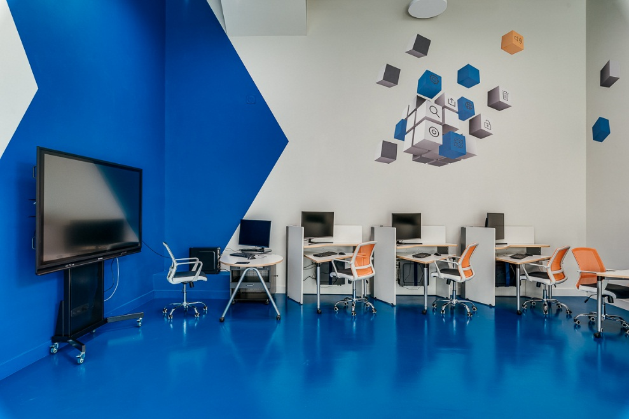
Большую роль в реализации идей кластера естественно-научного и инженерно- математического образования лицея играет специально спроектированная образовательная среда. В будущем не будет деления на кабинеты химии, физики, биологии. Будут созданы четыре больших специализированных пространства.
Идея будущего
Наша мечта

Slide 12
Организационно-педагогические условия реализации
ООП СОО
Финансово-экономические условия
Информационно
методические
условия
Психолого-педагогические условия
Материально-технические условия
Кадровые
условия

